Slide 1
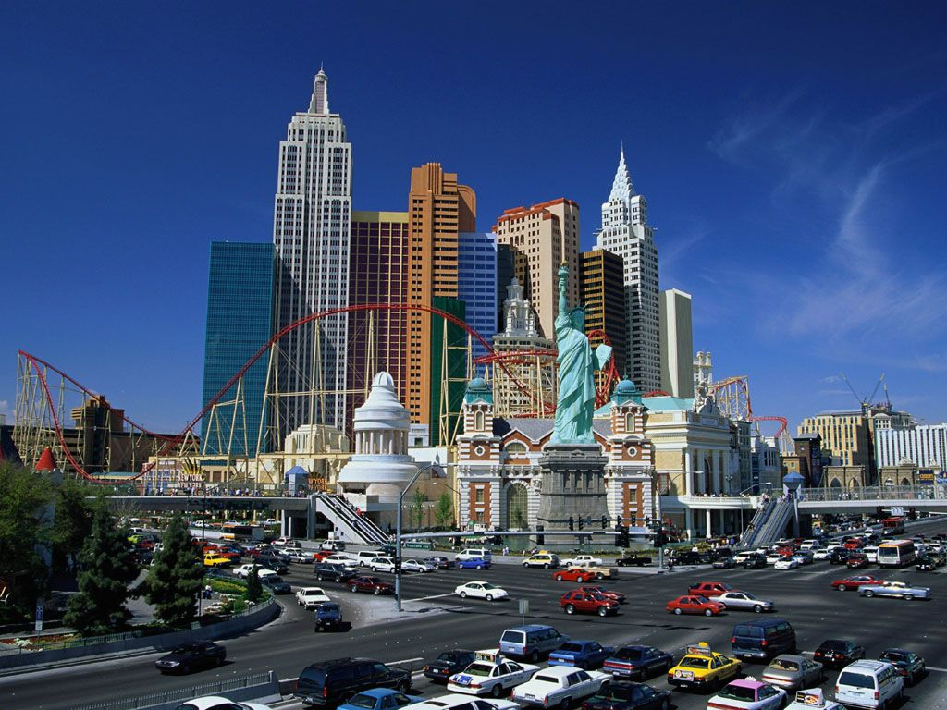
Город Дорожных Знаков

Slide 2
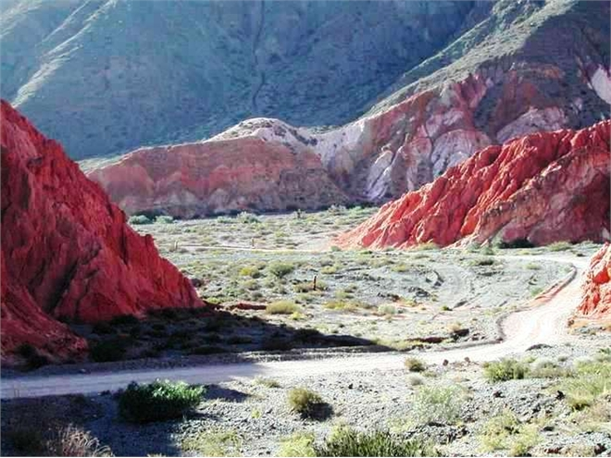
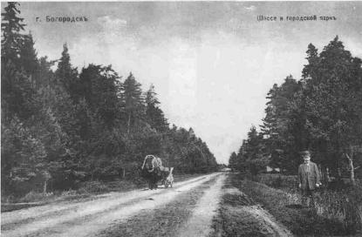
Дороги были разными

Slide 3
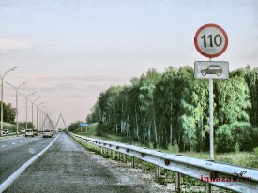

Slide 4
Д о р о г и
1.скоростные 2.автомагистральные 3.главнные
4.второстепенные Качество ширина и покрытие

Slide 5
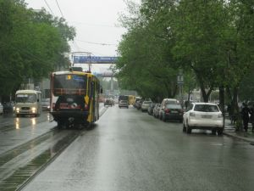
Улица-
Дорога по городу

Slide 6
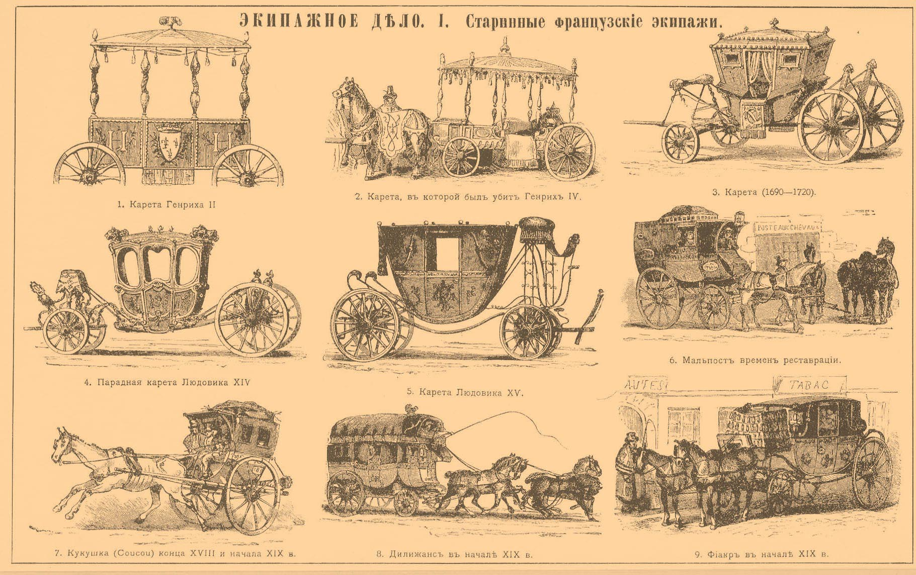

Slide 7
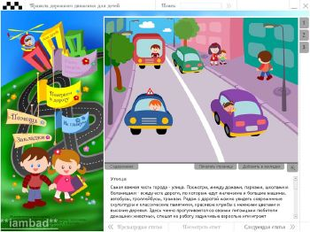
улицы
Проезжая часть
Тротуар

Slide 8
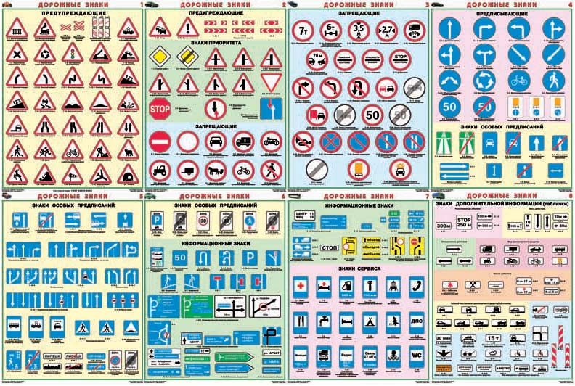

Slide 9
Правила дорожного движения
Это закон
Знать дорожные знаки

Slide 10
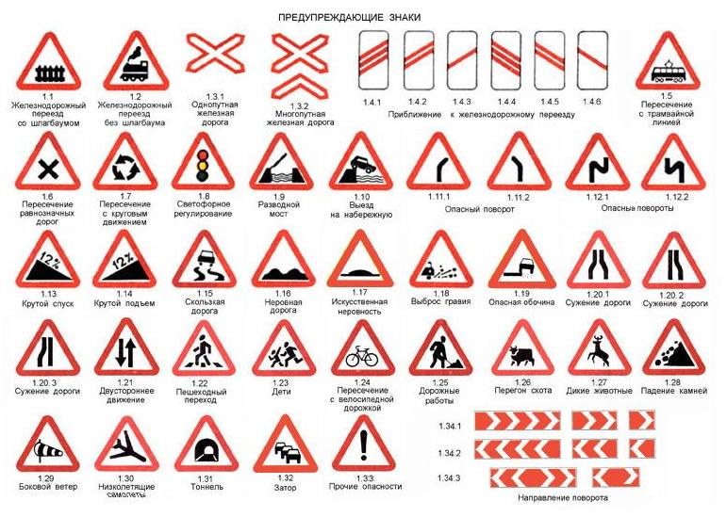

Slide 11
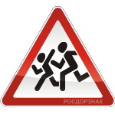
Дорожные работы
Дети

Slide 12
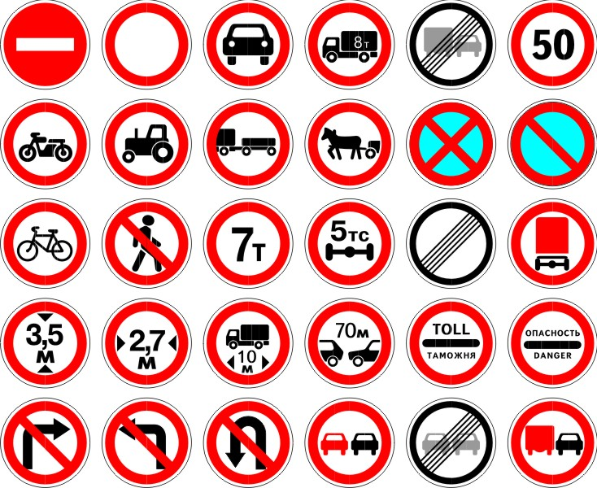
Запрещающие знаки

Slide 13
Въезд запрещён

Slide 14
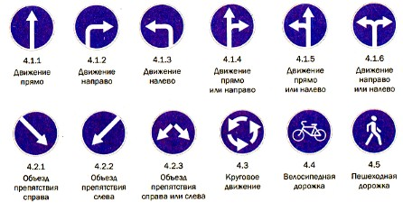
Предписывающие знаки

Slide 15
Движение прямо
Круговое движение
Велосипедная дорожка

Slide 16
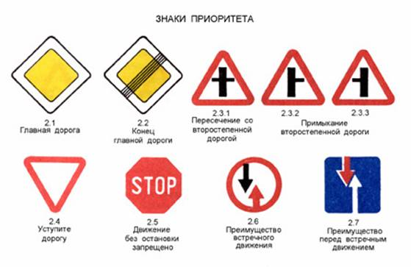
Знаки приоритета

Slide 17
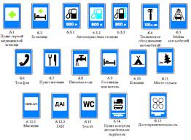
Знаки сервиса

Slide 18
СТО,ТЕЛЕФОН,ПУНКТ ПИТАНИЯ ?

Slide 19
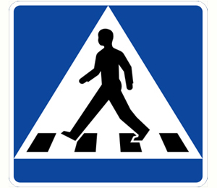
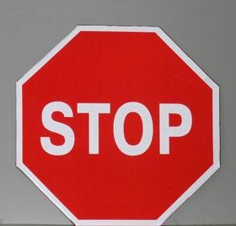
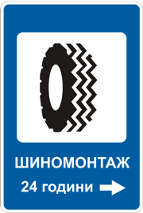
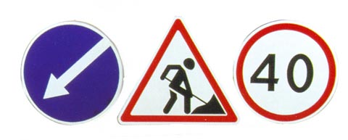
Что эти знаки означают?

Slide 20
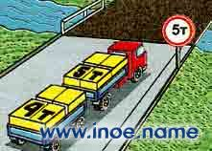
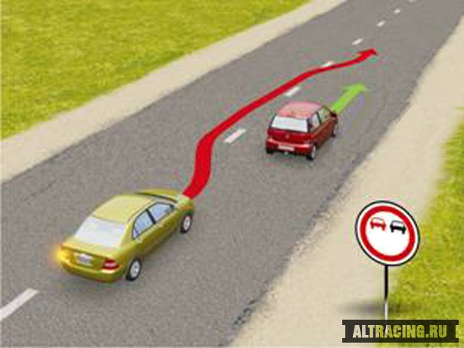
Водители соблюдают правила дорожного движения?

Slide 21
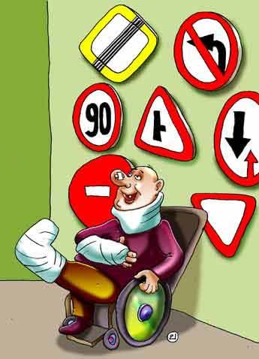
Если бы правила не нарушал, то ничего бы себе не сломал!

Slide 22
Предупреждение всем , кто нарушает правила или ломает знаки на дорогах!

